Slide 1
Compte-rendu dernier TP: Bas Niveau
Binôme:
-Zied Brahmi
-Fatma Laribi

Slide 2
La manip 3.4
Partie1 : Confirmer l’hypothèse par un programme
Partie 2 : Ecrire un programme qui permet pour chaque appui sur le bouton poussoir de calculer le nombre de rebonds et de mesurer la durée totale des rebonds
Partie 3 : Donner un tableau qui donne les valeurs trouvées pour 10 appuis
Partie 4 : Proposer une solution pour éviter ce phénomène

Slide 3
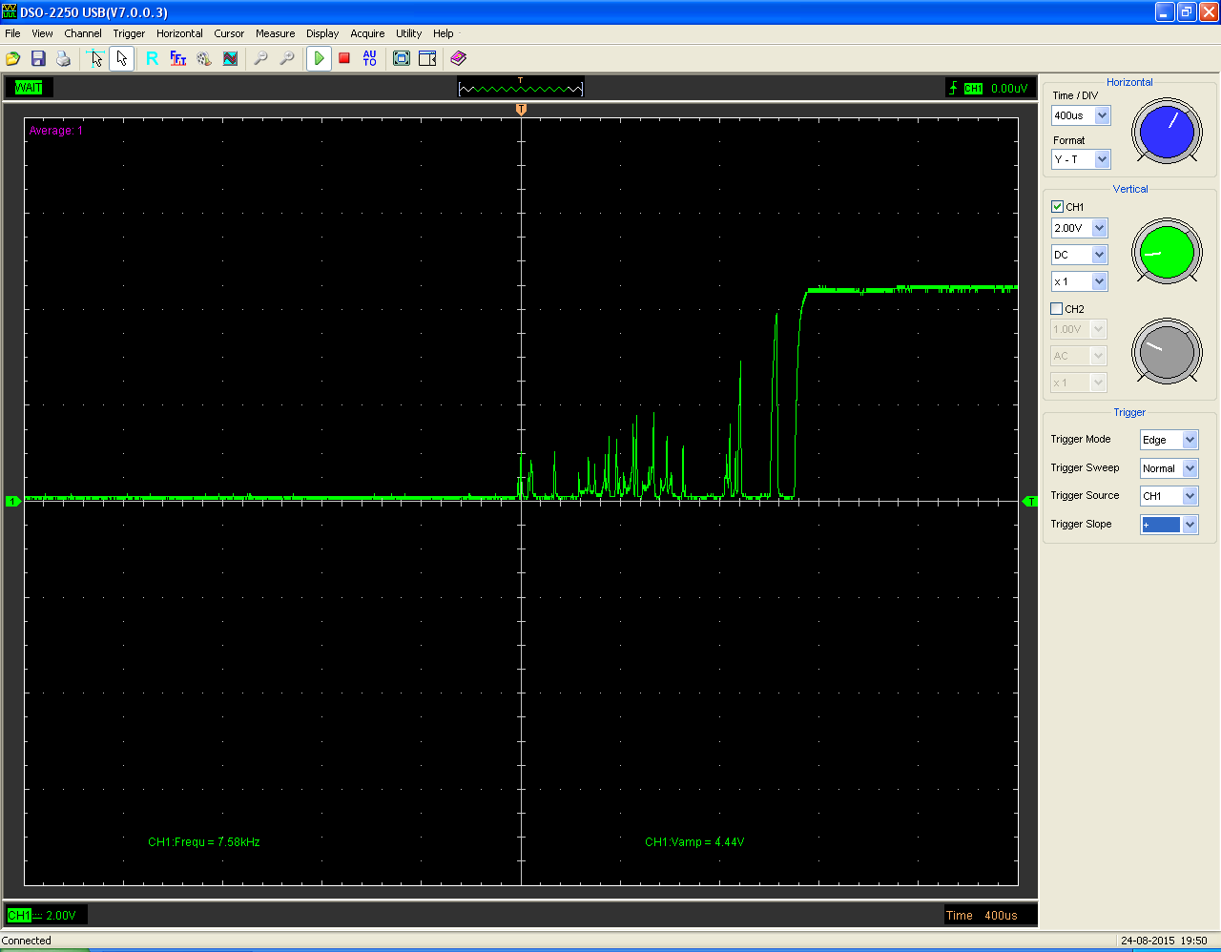
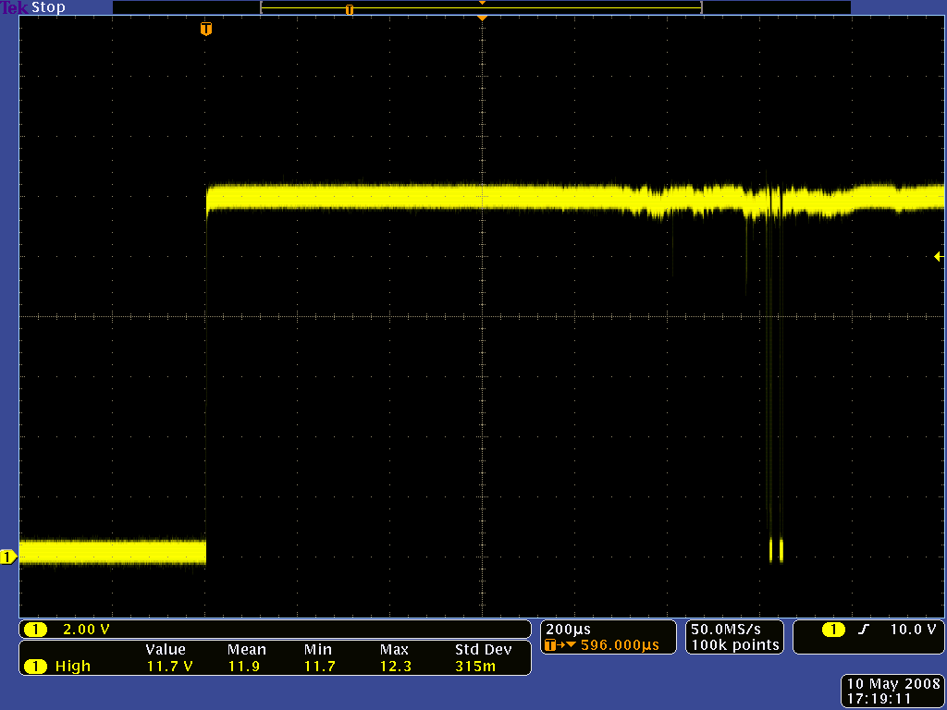
Qu’est-ce que le phénomène de rebond?
When a switch is toggled, contacts have to physically move from one position to another. As the components of the switch settle into their new position, they mechanically bounce, causing the underlying circuit to be opened and closed several times.
For embedded systems designers, the most common exposure to the problem is with user interface switches, in which proper care must be taken to correctly count the number of times a user presses and releases a switch.
Oscilloscope capture of the output voltage of a small mechanical switch as it bounces.

Slide 4
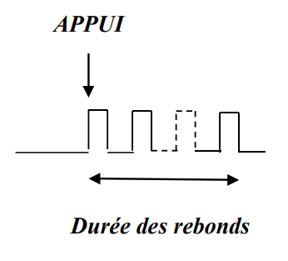
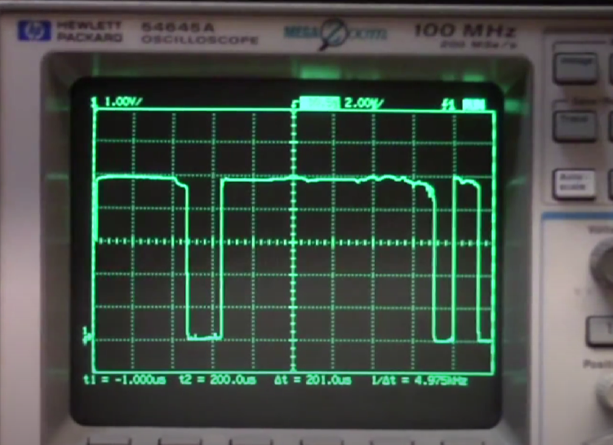
Partie 1 : Confirmer l’hypothèse par un programme
A chaque appui du bouton, le phénomène de rebond se produit (+ieurs rebonds, à calculer)
Dans cette manip on utilise:
GPIO: General Purpose Input Output sont des ports d'entrées-sorties très utilisés dans le monde des microcontrôleurs, Tout I/O passe obligatoirement par un GPIO
NVIC: le contrôleur de gestion d’interruptions
Systick: timeur qui génère périodiquement une interruption
EXTI: génère un interruption au changement d’état du pin auquel il est relié (au
passage de 0 à 1 ou 1 à 0 ou les 2 selon la configuration)
On commence par confirmer l’existence de ce phénomène par un premier
Programme
Dans main.c :
On définit les structures relatives à NVIC, EXTI et GPIO
On configure aussi Systick

Slide 5
main.c:
/**
***************************************************************
* @file IO_Toggle/main.c
* @author MCD Application Team
* @version V1.0.0
* @date 19-September-2011
* @brief Main program body
****************************************************************/
/* Includes ------------------------------------------------------------------*/
#include "stm32f10x.h"
/* Private typedef -----------------------------------------------------------*/
GPIO_InitTypeDef GPIO_InitStructure;
NVIC_InitTypeDef NVIC_InitStructure;
EXTI_InitTypeDef EXTI_InitStructure;
/* Private define ------------------------------------------------------------*/
/* Private macro -------------------------------------------------------------*/
/* Private variables ---------------------------------------------------------*/
/* Private function prototypes -----------------------------------------------*/
void Delay(__IO uint32_t nCount);
/* Private functions ---------------------------------------------------------*/
/**
* @brief Main program
* @param None
* @retval None */
int main(void)
{
/* Activer les horloges des ports utilisés */
RCC_APB2PeriphClockCmd(RCC_APB2Periph_GPIOA, ENABLE);
//RCC_APB2PeriphClockCmd(RCC_APB2Periph_AFIO , ENABLE);
/* Configure PA0 as Input Floating (button) */
GPIO_InitStructure.GPIO_Pin = GPIO_Pin_0;
GPIO_InitStructure.GPIO_Mode = GPIO_Mode_IN_FLOATING;
GPIO_Init(GPIOA, &GPIO_InitStructure);
/* Configure PA1 as Output Push Pull */
GPIO_InitStructure.GPIO_Pin = GPIO_Pin_1;
GPIO_InitStructure.GPIO_Speed = GPIO_Speed_2MHz;
GPIO_InitStructure.GPIO_Mode = GPIO_Mode_Out_PP;
GPIO_Init(GPIOA, &GPIO_InitStructure);
/* Connect Button EXTI Line to Button GPIO Pin */
GPIO_EXTILineConfig(GPIO_PortSourceGPIOA,GPIO_PinSource0);
/* Configure Button EXTI line */
EXTI_InitStructure.EXTI_Line = EXTI_Line0;
EXTI_InitStructure.EXTI_Mode = EXTI_Mode_Interrupt;
EXTI_InitStructure.EXTI_Trigger = EXTI_Trigger_Rising;
EXTI_InitStructure.EXTI_LineCmd = ENABLE;
EXTI_Init(&EXTI_InitStructure);

Slide 6
/* Enable Button EXTI Interrupt */
NVIC_InitStructure.NVIC_IRQChannel = EXTI0_IRQn;
NVIC_InitStructure.NVIC_IRQChannelPreemptionPriority = 3;
NVIC_InitStructure.NVIC_IRQChannelSubPriority = 3;
NVIC_InitStructure.NVIC_IRQChannelCmd = ENABLE;
NVIC_Init(&NVIC_InitStructure);
/* -- Complete Here: EXTI Config, Systick Config ---- */
if (SysTick_Config(SystemCoreClock/100)) {
// systemcoreclock = 8MHz=8000000Hz = Default SysTick Frequency
/* Capture error */
while (1);
}
while (1){}
}
/**
* @brief Delay Function.
* @param nCount:specifies the Delay time length.
* @retval None
*/
void Delay(__IO uint32_t nCount)
{ while(nCount--)
{
}
}

Slide 7
Stm32f10x_it.c:
Voici les handlers associés à EXTI et Systick
volatile int counter = 0;
void EXTI0_IRQHandler(void)
{
// à chaque appui sur le bouton
counter++;
// Remise à zéro du bit déclenchant l'interruption
EXTI_ClearITPendingBit(EXTI_Line0);
}
Le principe est le suivant:
appuyer sur le bouton
2) à cause du rebond ça va générer plusieurs appuis, le compteur counter s’incrémente
3) la led au pin 1 clignote autant de fois que le compteur s’incrémente
donc après un seul appui sur le bouton poussoir, on observe que la led 1 clignote plusieurs fois à cause du phénomène du rebond
void SysTick_Handler(void)
{ int i=0;
int appui = GPIO_ReadInputDataBit(GPIOA, GPIO_Pin_0);
If (!appui & counter>0){ //si le bouton a été appuyé avant mais //n’est plus actif
for(i=0;i<counter;i++){
GPIO_SetBits(GPIOA,GPIO_Pin_1);
Delay(0xFFFF);
GPIO_ResetBits(GPIOA,GPIO_Pin_1);}
counter=0;}
}

Slide 8
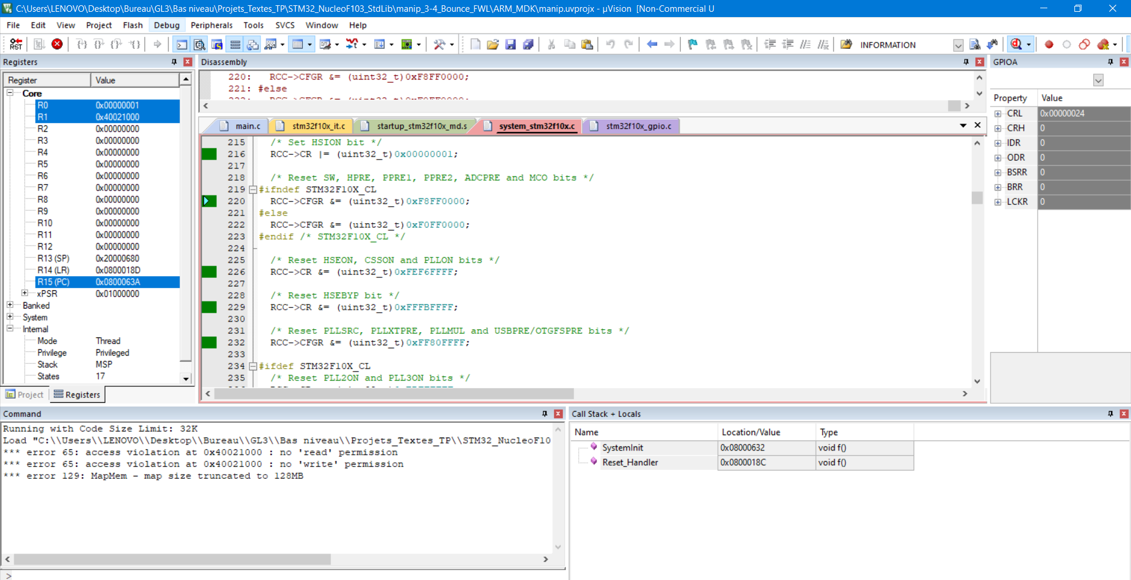

Slide 9
Partie 2 : Ecrire un programme qui permet pour chaque appui sur le bouton poussoir de calculer le nombre de rebonds et de mesurer la durée totale des rebonds
Dans cette partie, on laisse tout le code comme auparavant sauf le code du Systick handler et les déclarations:
volatile uint32_t counter = 0; // Compteur de rebonds
volatile uint32_t ms = 0; // Chronomètre
void SysTick_Handler(void)
{ uint16_t appui = GPIO_ReadInputDataBit(GPIOA, GPIO_Pin_0);
if (!appui && counter > 0) { // Si le bouton a été appuyé au préalable mais n'est plus actif
printf("%d rebonds dans %d ms", counter, ms); // Afficher le nombre de rebonds et la période
counter = 0; //RAZ du compteur de rebonds
ms = 0; //RAZ du chronomètre
} else {
ms++;
}
}

Slide 10
Partie 3 : Donner un tableau qui donne les valeurs trouvées pour 10 appuis
On ajoute le tableau appuis de taille 10 et à chaque appui on enregistre dedans les valeurs de ms et counter puis on incrémente l’indexe
volatile uint32_t counter = 0; // Compteur de rebonds
volatile uint32_t ms = 0; // Chronomètre
extern data appuis[10];
int indexe=0;
void SysTick_Handler(void)
{ uint16_t appui = GPIO_ReadInputDataBit(GPIOA, GPIO_Pin_0);
if (!appui && counter > 0) { // Si le bouton a été appuyé au préalable mais n'est plus actif
data d;
d.counter=counter;
d.ms=ms;
appuis[indexe]=d;
counter = 0; //RAZ du compteur de rebonds
ms = 0; //RAZ du chronomètre
if(indexe<9) indexe++;
} else {
ms++;
}
}
RQ: On pourra voir les valeurs des appuis et de toutes les variables sur le view watch

Slide 11
Partie 4 : Proposer une solution pour éviter ce phénomène
On propose 2 solutions:
traiter les rebonds avec le handler du Systick, tel qu’on met le traitement à faire à l’appui du bouton dans systick, quand on n’est pas en train d’appuyer sur le bouton mais la variable counter n’est pas nulle on effectue le traitement (c’est-à-dire le switch a été appuyé précédemment)
Ajouter un Delay(0xFFFFF) après le traitement dans EXTI0_IRQHandler et avant la remise à 0 du pending bit pour que toute interruption dans la période du traitement soit négligée, donc pour ne pas traiter les interruptions gérées par le phénomène du rebond. Dans ce cas, on doit attendre à chaque fois, ce qui est du gaspillage de ressources. En général ce n’est pas une bonne pratique, donc on suggère d’opter vers des solutions plutôt côté Hardware(Like Hardware debouncing a switch with an RC network…)

Slide 12
La manip 4
Partie1 : Paramètres de configuration
Partie 2 : Constructeurs de la classe
Partie 3 : Méthode de la classe
Partie 4 : Surchage de l’opérateur (= )

Slide 13
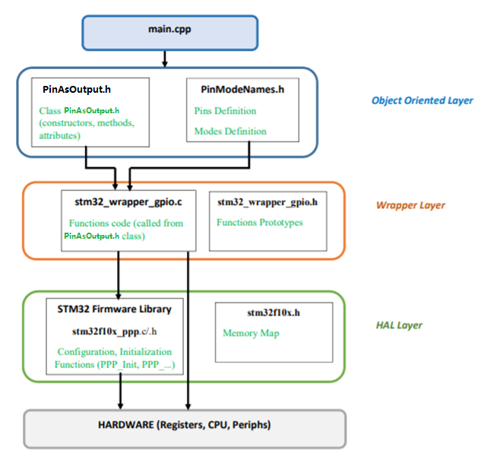
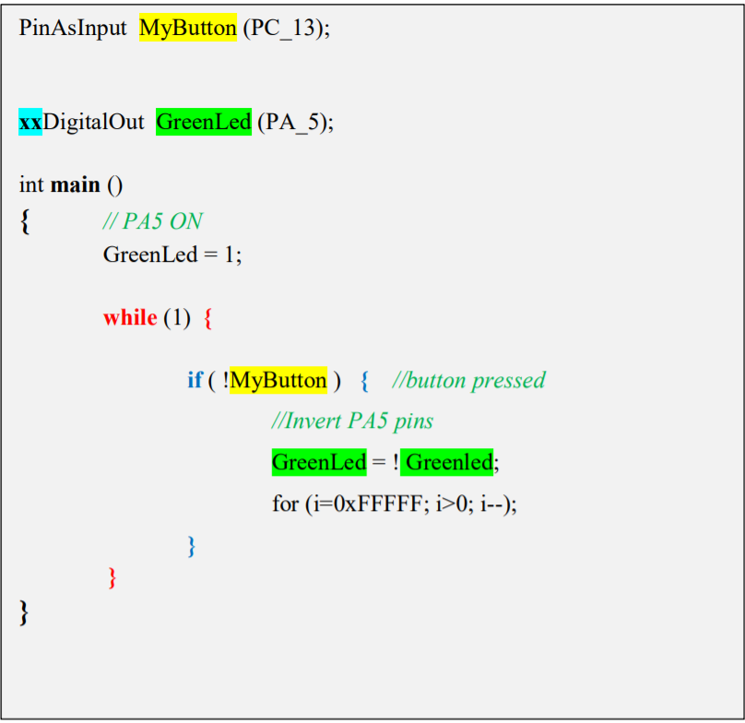
Nous sommes à ce niveau
Objectif:

Slide 14
Partie 1 : Paramètres de configuration
int zfget_gpio_out_mode(PinOutMode mode){
switch(mode){
case 0: return GPIO_Mode_Out_PP;
case 1: return GPIO_Mode_Out_OD;
case 2: return GPIO_Mode_AF_PP;
case 3: return GPIO_Mode_AF_OD;
default: return GPIO_Mode_Out_PP;
}
}
Nous sommes à ce niveau
int zfget_gpio_out_speed (PinSpeed speed)
{
switch(speed){
case 0: return GPIO_speed_2MHz;
case 1: return GPIO_speed_10MHz;
case 2: return GPIO_speed_50MHz;
case 3: return GPIO_speed_2MHz;
default: return GPIO_speed_2MHz;
}
}

Slide 15
Partie 2 : Constructeurs de la classe
/*=============================================*/
/* --- 2 : Functions For zfDigitalOutput Class --*/
/*---------------------------------------------*/
void zfgpio_init_out_def(PinName pin);
void zfgpio_init_out (PinName pin, PinOutMode mode);
void zfgpio_init_out_ex (PinName pin, PinOutMode mode, PinSpeed speed);
static void zf_gpio_init_out(PinName pin, PinOutMode mode, PinSpeed speed);
static int zfget_gpio_out_mode (PinOutMode mode);
static int zfget_gpio_out_speed (PinSpeed speed);
/* --- 3 : Common Functions ---- */
/* Get the GPIOx From PinName */
static GPIO_TypeDef* zfget_gpioport (PinName pin);
/* Get Pin */
static uint_32 zfget_gpiopin(PinName pin);
Nous sommes à ce niveau

Slide 16
/*=================================================*/
/* Part 2: Functions For zfDigitalOutput Class */
/*=================================================*/
/*== Functions Called by The zfDigitalOutput Constructors==*/
/* Without Mode/Speed = Default = OutputPP, 2Mhz*/
void zfgpio_init_out_def(PinName pin)
{
zfgpio_init_out (pin, OutDefault);
}
/* With Mode , Default Speed = 2 Mhz */
void zfgpio_init_out (PinName pin, PinOutMode mode)
{
zfgpio_init_out_ex (pin, mode, SpeedDefault);
}
/* With Mode and Speed */
void zfgpio_init_out_ex (PinName pin, PinOutMode mode, PinSpeed speed)
{
zf_gpio_init_out(pin, mode, speed);
}
Nous sommes à ce niveau

Slide 17
static uint_32 zfget_gpiopin(PinName pin){
return 1<< (pin & 0x0F);
}
static void zf_gpio_init_out(PinName pin, PinOutMode mode, PinSpeed speed)
{
int gpioID= (pin & 0xF0) >> 4;
RCC_APB2PeriphClockCmd( 1 << (gpioID+2),ENABLE);
GPIO_TypeDef* GPIOx= zfget_gpio_port(pin);
GPIO_InitTypeDef GPIO_InitStruct;
GPIO_InitStruct.GPIO_Pin= zfget_gpiopin(pin);
GPIO_InitStruct.GPIO_Mode=(GPIOMode_TypeDef)zfget_gpio_out_mode (mode);
GPIO_InitStruct.GPIO_Speed=(GPIOMode_TypeDef)zfget_gpio_out_speed (speed);
GPIO_Init( GPIOx, &GPIO_InitStruct);
}
Nous sommes à ce niveau

Slide 18
Partie 3 : Méthodes de la classe
On ajoute les prototypes au niveau de stm32_wrapper_gpio.h puis dans .c :
/*==== Function To read Pin Value from ODR ===*/
/*--------------------------------------------*/
int zfgpio_read_out(PinName pin)
{
return ( (zfget_gpioport(pin)->ODR) & (zfget_gpiopin(pin));
}
/*==== Function To read Pin Value from IDR === */
/*--------------------------------------------*/
void zfgpio_write(PinName pin, int value)
{
If (value==0){
zf_get_gpioport(pin)->BRR=zfget_gpiopin(pin);}
else {
zf_get_gpioport(pin)->BSRR=zfget_gpiopin(pin);
}
}
Nous sommes à ce niveau

Slide 19
Partie 4 : Surchage de l’opérateur (= )
Nous sommes à ce niveau
2 types: soit on passe int value soit un autre objet
/**** A shorthand for write(): overload (= operator) for object = value
*/
void operator= (int value)
{
}
/***** A shorthand for write(): overload (= operator) for object = object
*/
void operator= (PinAsOutput pin)
{zfgpio_write(pin->thepin,pin->zfread());
}

Slide 20
Nous sommes à ce niveau
#include "stm32f10x.h"
#include "PinAsInput.h"
#include "PinAsOutput.h"
using namespace OOlayer;
uint8_t EtatBouton;
int i;
PinAslnput MyButton (PA_0);
zfDigitalOut zfGreenLed (PC_8);
zfDigitalOut zfBlueLed (PC_9);
int main () {
RCC->APB2ENR I=0x10;
zfGreenLed=1;
zfBlueLed=0;
while (1) {
if (MyButton==1)(
zfGreenLed = ! zfGreenLed;
zfBlueLed = ! zfBlueLed;
for (i=0xFFFFF; i>0; i--); } }}

Slide 21
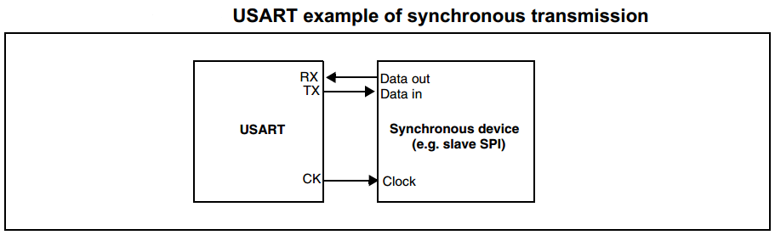
La manip Serial OO
What’s a UART/USART?
A universal asynchronous receiver-transmitter (UART) is a computer hardware device for asynchronous serial communication in which the data format and transmission speeds are configurable. It sends data bits one by one, from the least significant to the most significant, framed by start and stop bits so that precise timing is handled by the communication channel.
USART is an abbreviation for Universal Synchronous & Asynchronous Receiver Transmitter . It is an electronic component which makes it possible to put in series (serialize) the bytes to be transmitted by a modem .

Slide 22
Object Oriented Layer: dans Serial.h
#include <stm32_wapper_serial.h>
#include « PinAsOutput.h »
#include « PinAsInput.h »
#include <string>
namespace OOlayer {
class Serial {
PinName TxPin;
PinName RxPin;
public:
Serial(PinName TxPin, PinName RxPin){
zfDigitalOut PinOut(TxPin,2);
this->TxPin=PinOut->thepin;
PinAsInput PinIn(RxPin,0);
this->RxPin=PinIn->thepin;
zf_usart_init();
}
/*on pourra aussi définir d’autres constructeurs qui mettent les valeurs des différents paramètres
ainsi on aura à faire comme précédemment des traductions de chaque paramètre dans une fonction (+en mettant une valeur par défaut) puis plusieurs types de usart_init selon les paramètres entrés*/

Slide 23
/**** A shorthand for write(): overload (= operator) for object = value
*/
void operator = (string value) {
read(value); }
/***** A shorthand for write(): overload (= operator) for object = object
*/
void operator = (Serial p) {
this->TxPin = p->TxPin;
this->RxPin=p->RxPin;
}
}; //Class End
} //namespace
string read() {
int i;
for ( i=0; i<8; i++){
while (USART_GetFlagStatus(USART2, USART_FLAG_RXNE)==0);
message[i]=USART_ReceiveData(USART2);
}
return message[];}
operator int() {
return read();
}
void send(string value) {
int i;
for (i=0; i<value[].length(); i++){
while(USART_GetFlagStatus(USART2,USART_FLAG_TXE)==0);
USART_SendData(USART2,value[i]) ; }

Slide 24
Wrapper Layer:
dans stm32_wapper_serial.h
Si on considère qu’on ne possède pas les classes PinAsInput et zfDigitalOut, on les remplace dans le constructeur par:
GPIO_InitTypeDef GPIO_InitStruct; ClocksRCC_APB2PeriphClockCmd(RCC_APB2Periph_GPIOA, ENABLE);
GPIO_InitStruct.GPIO_Pin= 1<<(TxPin & 0x0F);
GPIO_InitStruct.GPIO_Speed=GPIO_Speed_50MHz;
GPIO_InitStruct.GPIO_Mode=GPIO_Mode_AF_PP;
GPIO_Init(GPIOA,&GPIO_InitStruct);
GPIO_InitStruct.GPIO_Pin= 1<<(RxPin & 0x0F);
GPIO_InitStruct.GPIO_Mode=GPIO_Mode_IN_FLOATING;
GPIO_Init(GPIOA,&GPIO_InitStruct);
void zf_usart_init();
dans stm32_wapper_serial.c
void zf_usart_init(){
USART_InitStructure.USART_BaudRate = 9600;
USART_InitStructure.USART_WordLength = USART_WordLength_8b;
USART_InitStructure.USART_StopBits = USART_StopBits_1;
USART_InitStructure.USART_Parity = USART_Parity_No ;
USART_InitStructure.USART_HardwareFlowControl = USART_HardwareFlowControl_None;
USART_InitStructure.USART_Mode = USART_Mode_Rx | USART_Mode_Tx;
USART_Init(USART2, &USART_InitStructure);
/* Enable the USARTx */
USART_Cmd(USART2, ENABLE);
}

Slide 25
Merci pour votre attention!

